Slide 1
Reporte Viviendas
Pablo Busch Hopfenblatt

Slide 2
Descripción
Fecha descarga datos: 28-07-2020
Datos de venta de casa en barrio:
Coquimbo
Total de datos válidos levantados: 500
Fuente: https://www.portalinmobiliario.com/

Slide 3
Notas
Esta presentación fue generada automaticamente
Interesa mostrar la totalidad de los datos recolectados, para resaltar ofertas puntuales que pueden ser convenientes
Dado lo anterior se opto en su mayoria por visualizar los datos en gráficos de Scatter

Slide 4
TABLAS RESUMEN

Slide 5
Precios según Dormitorios y Baños [MM y UF]
tipo | n | P5 | Promedio | P95
3D1B | 67 | 36 | 69 | 110
3D2B | 98 | 49 | 101 | 222
3D3B | 37 | 67 | 244 | 946
4D2B | 49 | 65 | 138 | 266
4D3B | 57 | 114 | 243 | 434
4D4B | 24 | 177 | 326 | 631
Otros | 168 | 40 | 269 | 681
tipo | n | P5 | Promedio | P95
3D1B | 67 | 1 252 | 2 412 | 3 840
3D2B | 98 | 1 696 | 3 516 | 7 742
3D3B | 37 | 2 333 | 8 519 | 33 000
4D2B | 49 | 2 267 | 4 824 | 9 268
4D3B | 57 | 3 969 | 8 472 | 15 140
4D4B | 24 | 6 162 | 11 381 | 22 000
Otros | 168 | 1 384 | 9 366 | 23 760

Slide 6
Superficie Total [m²] según Dormitorios y Baños
tipo | n | P5 | Promedio | P95
3D1B | 67 | 83 | 337 | 645
3D2B | 98 | 89 | 667 | 5 000
3D3B | 37 | 139 | 940 | 5 800
4D2B | 49 | 122 | 583 | 1 200
4D3B | 57 | 200 | 718 | 1 992
4D4B | 24 | 362 | 1 858 | 10 730
Otros | 168 | 91 | 1 023 | 5 000

Slide 7
Precio por área total según Dormitorios y Baños [UF/m²]
tipo | n | P5 | Promedio | P95
3D1B | 67 | 4 | 14 | 21
3D2B | 98 | 1 | 15 | 28
3D3B | 37 | 6 | 17 | 25
4D2B | 49 | 6 | 15 | 22
4D3B | 57 | 6 | 16 | 22
4D4B | 24 | 2 | 13 | 19
Otros | 168 | 2 | 16 | 28

Slide 8
DISTRIBUCIÓN DATOS

Slide 9
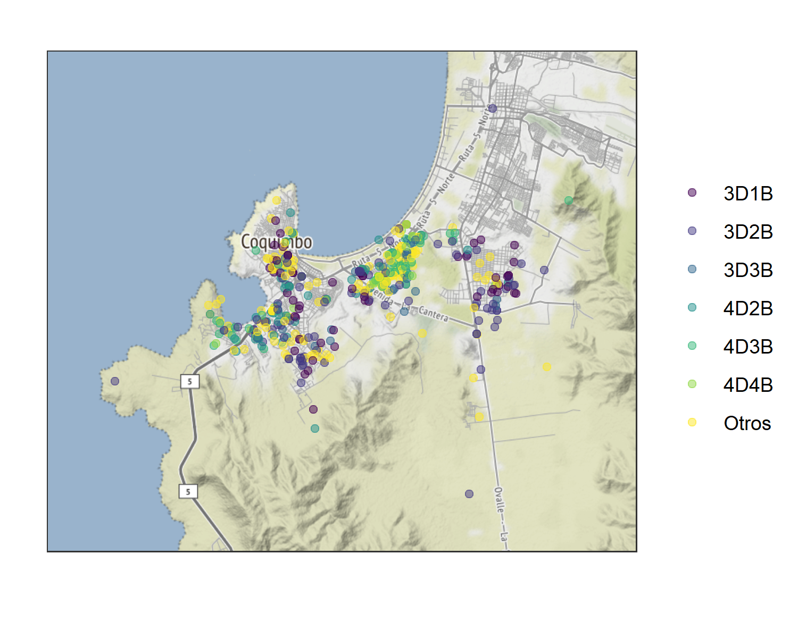
Ubicación Viviendas

Slide 10
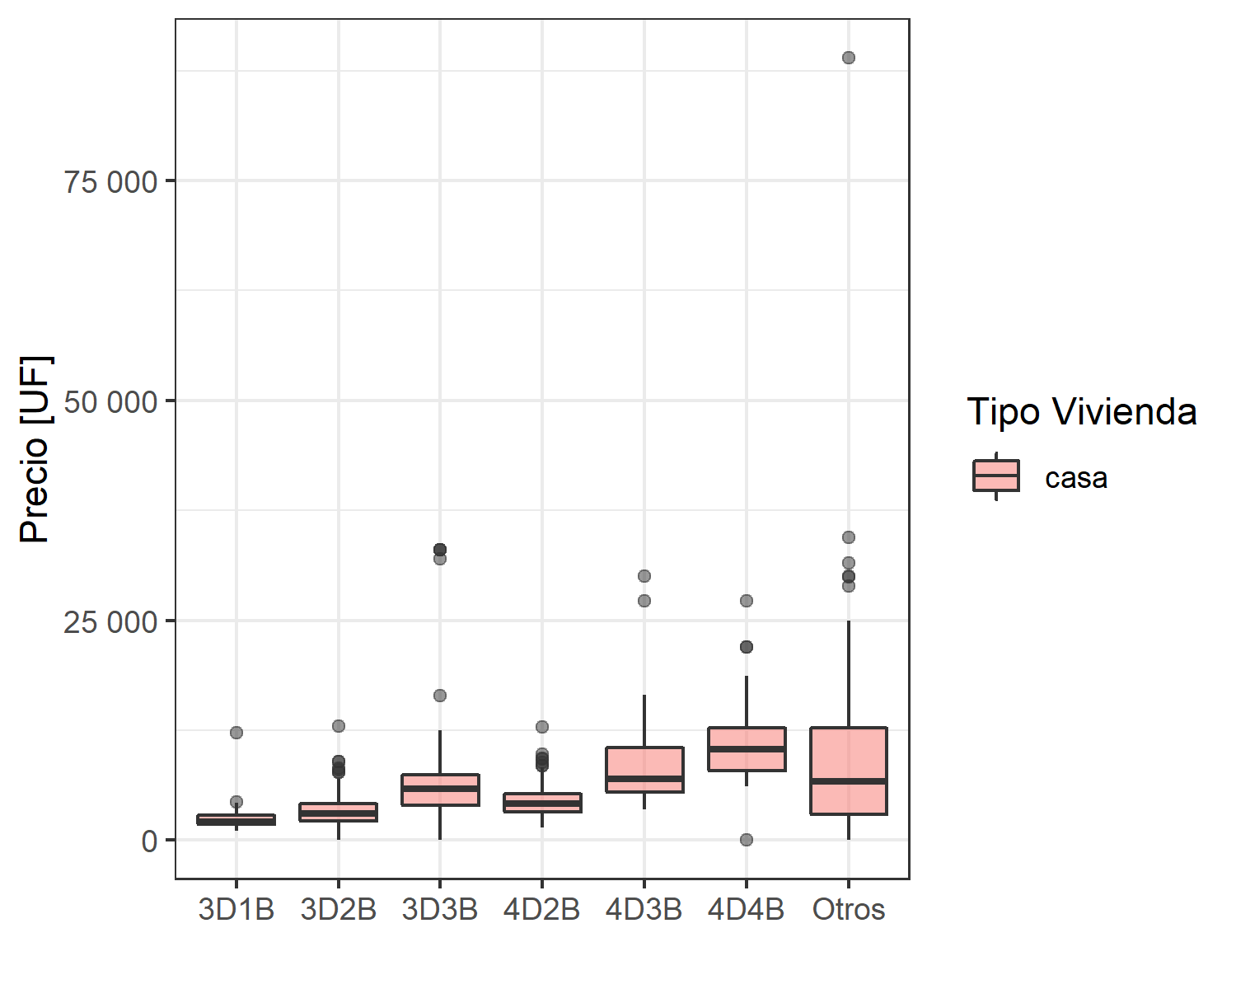
Boxplot Precio [UF]

Slide 11
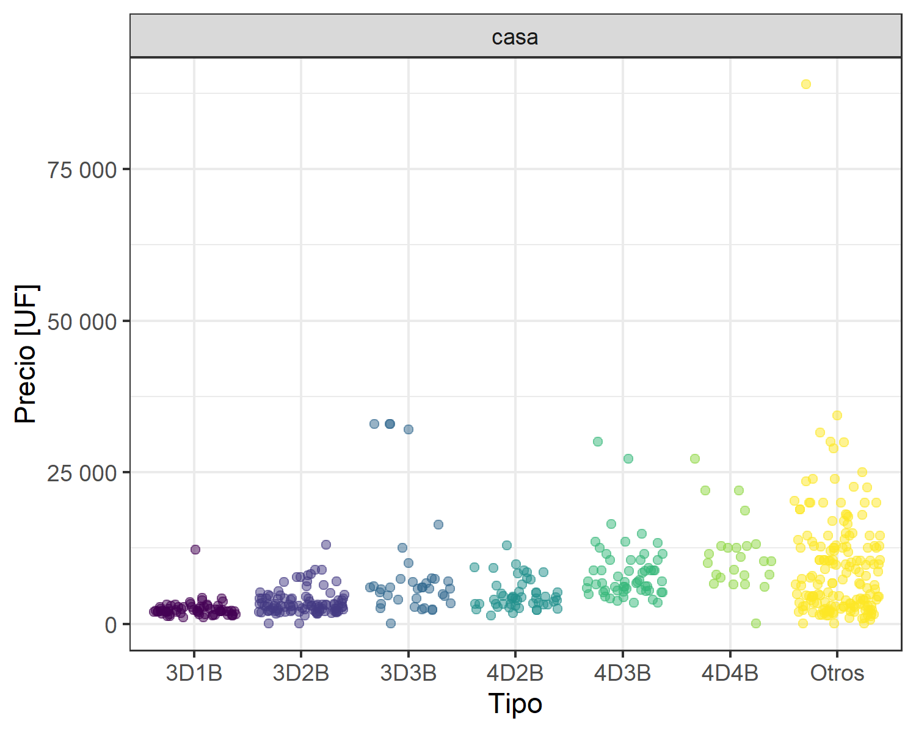
Precio de Viviendas [UF]

Slide 12
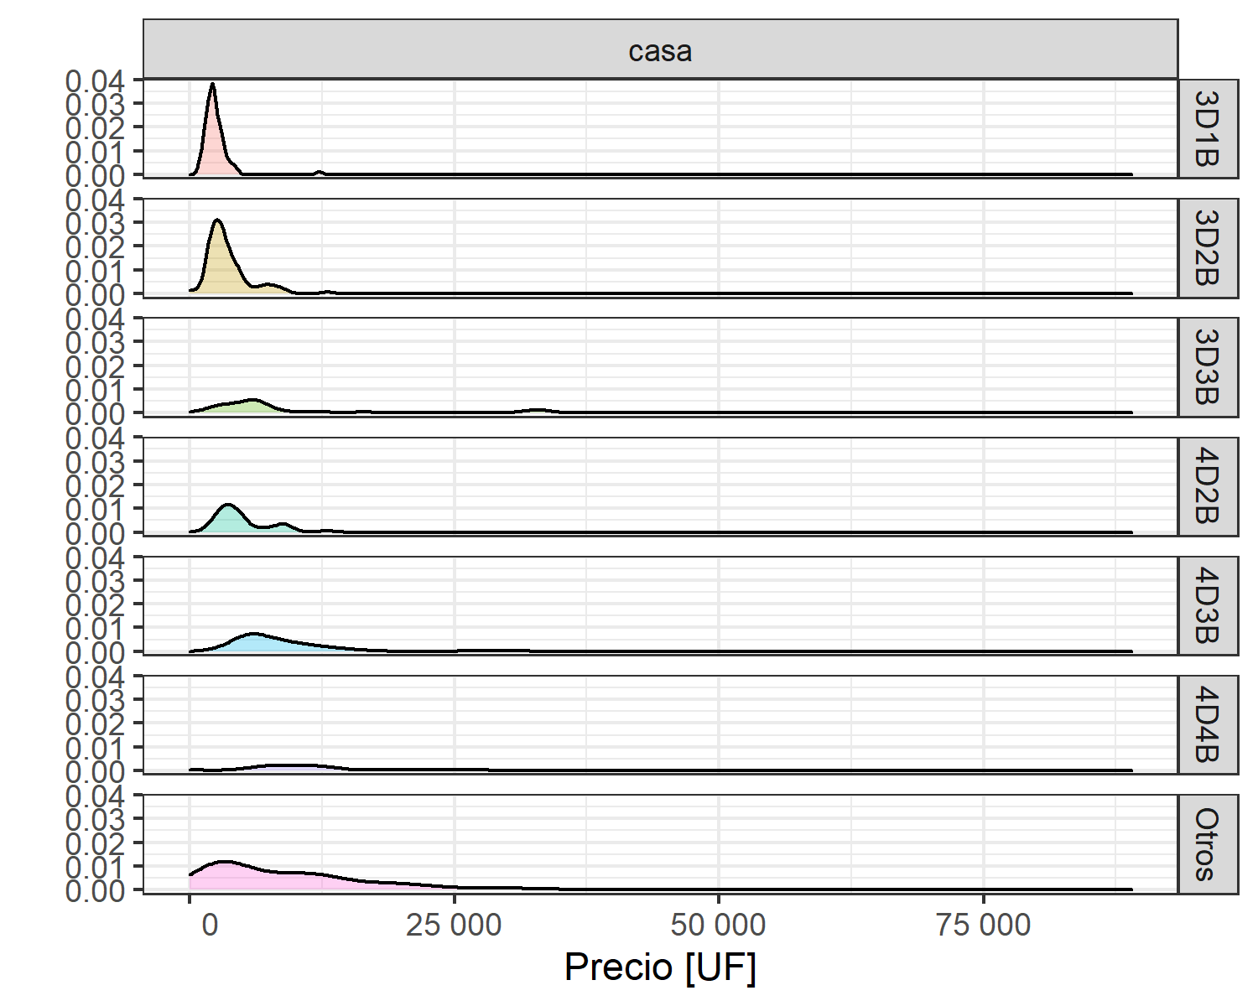
Distribución Precio [UF]

Slide 13
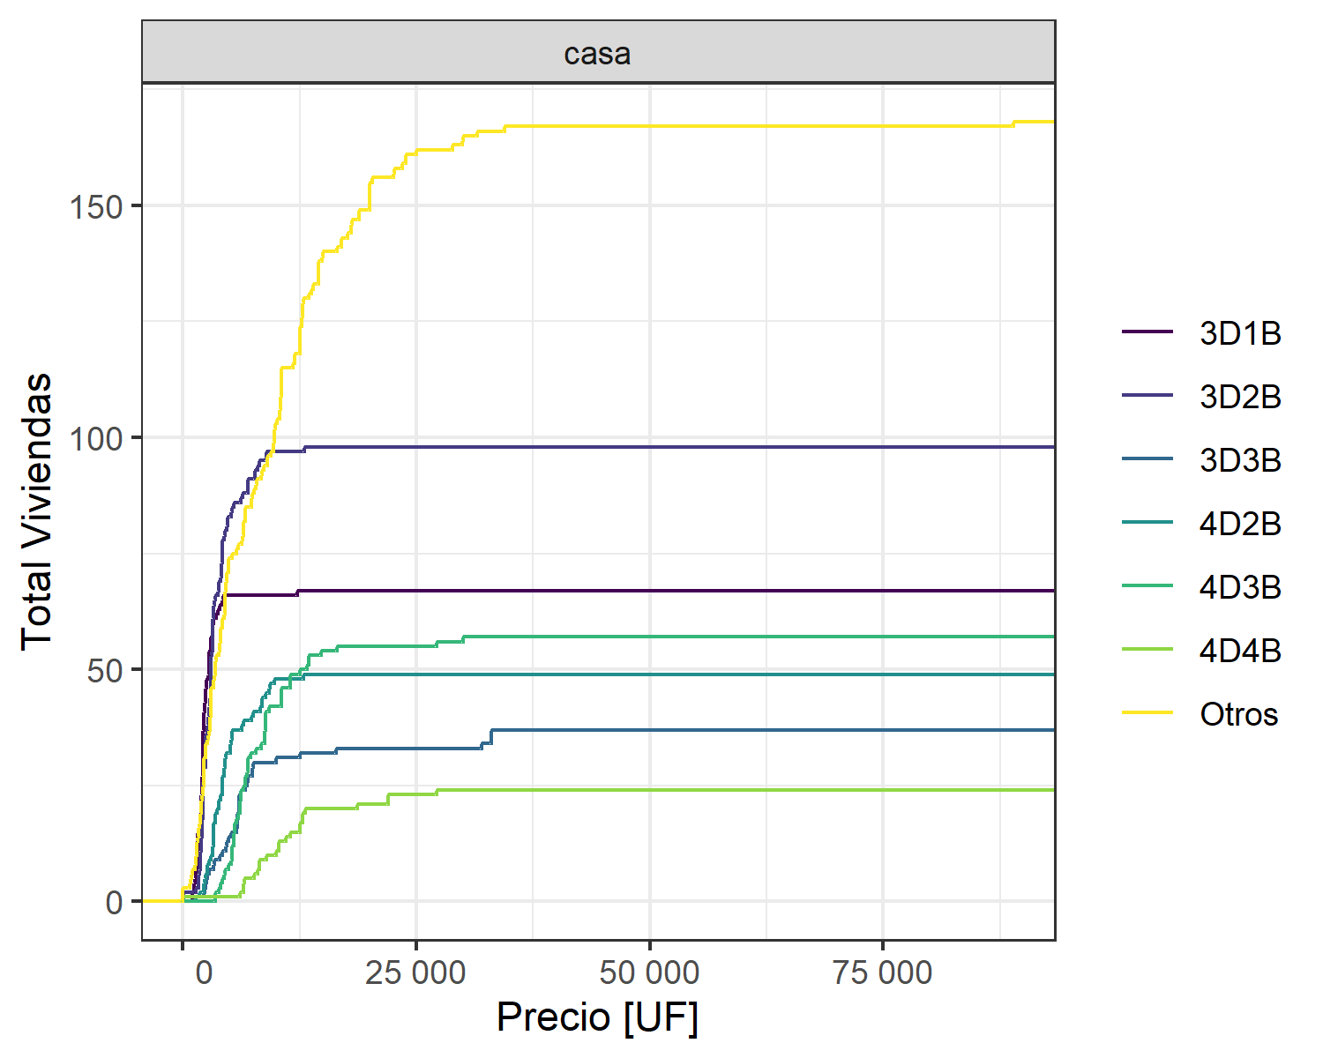
ECDF Precio [UF]

Slide 14
RELACIÓN ENTRE VARIABLES

Slide 15
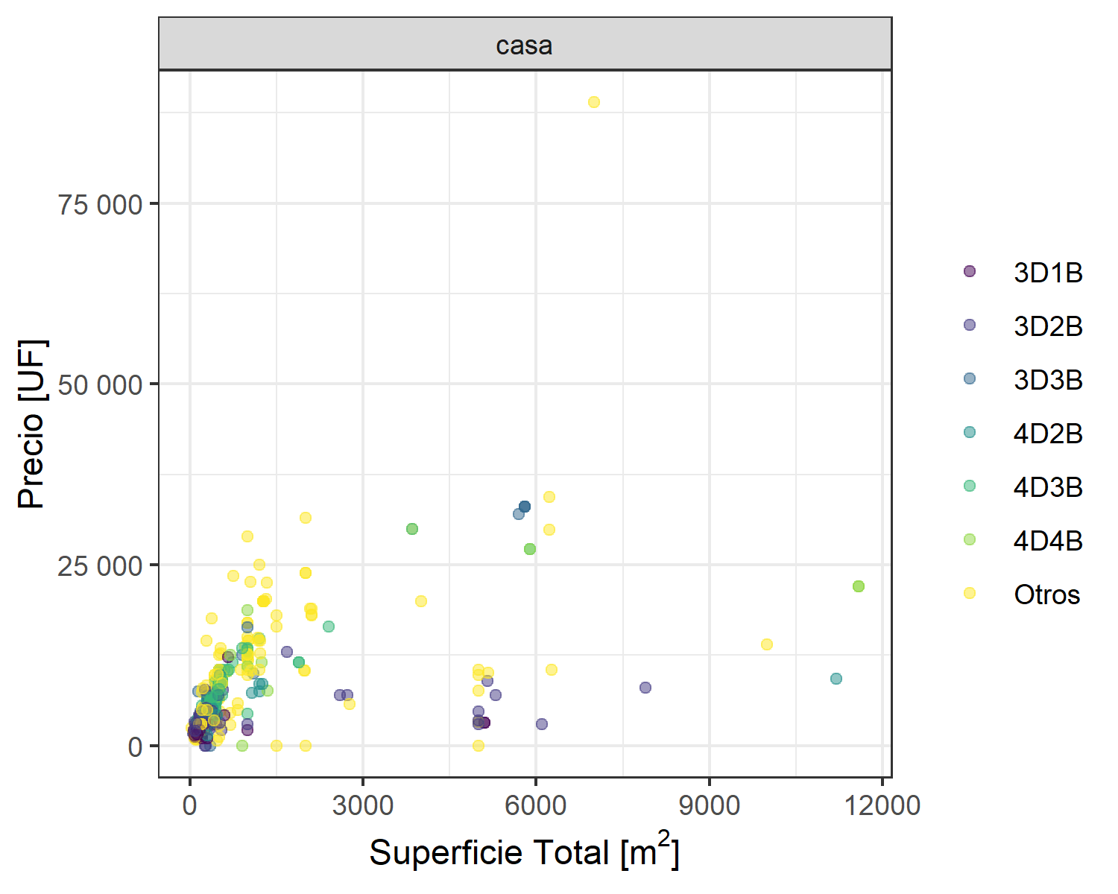
Precio [UF] vs Superficie Total [m²]

Slide 16
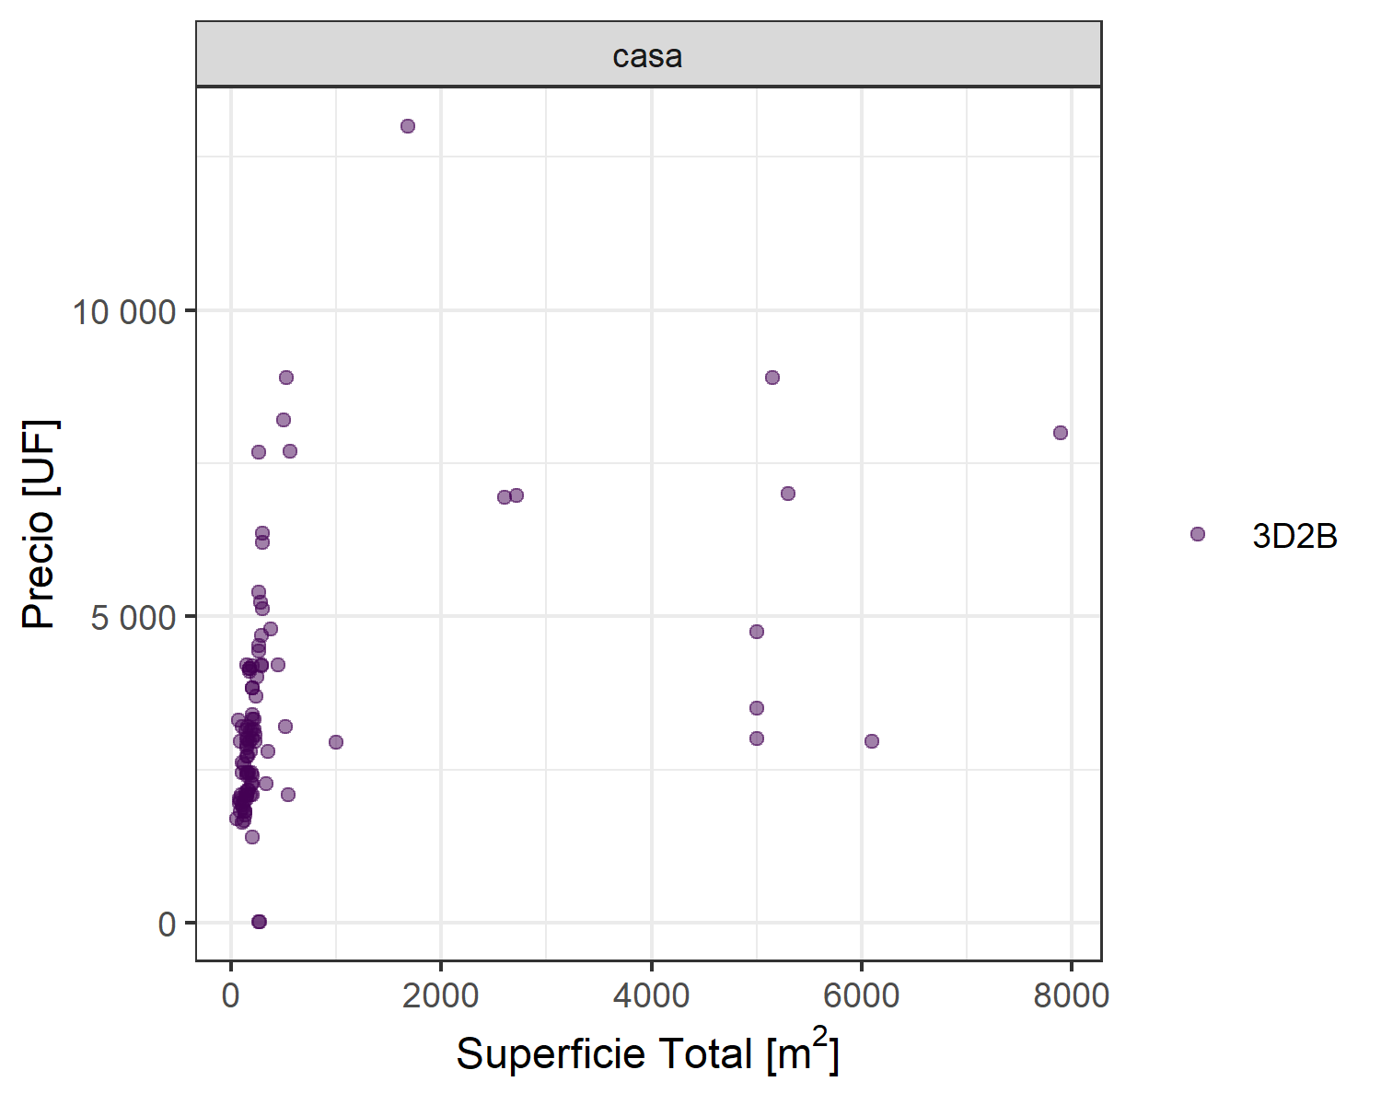
Precio [UF] vs Superficie Total [m²] (3D2B)

Slide 17
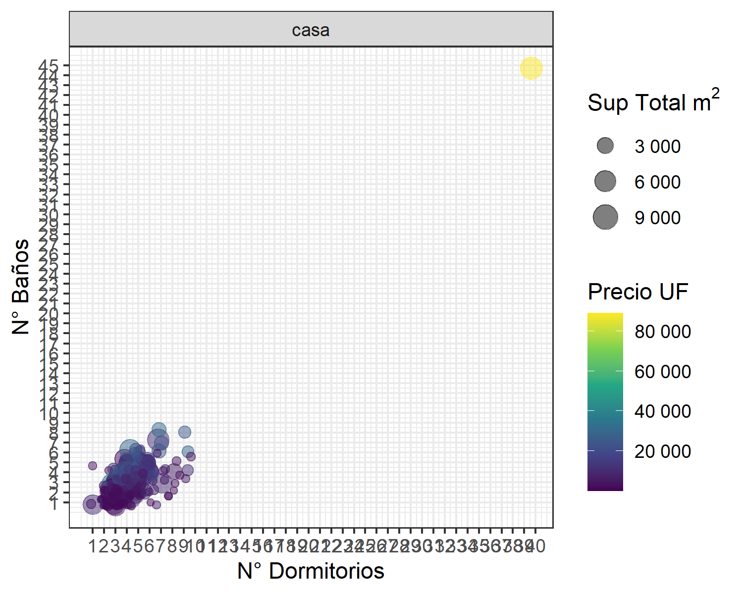
Precio [UF] según número de dormitorios y baños

Slide 18
ANALISIS PRECIO POR AREA [UF/m²]

Slide 19
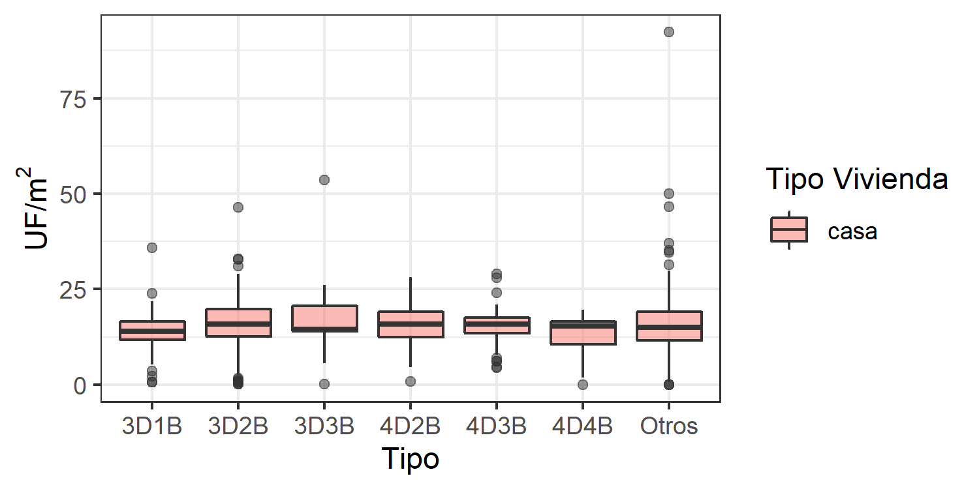
Boxplot UF/m²

Slide 20
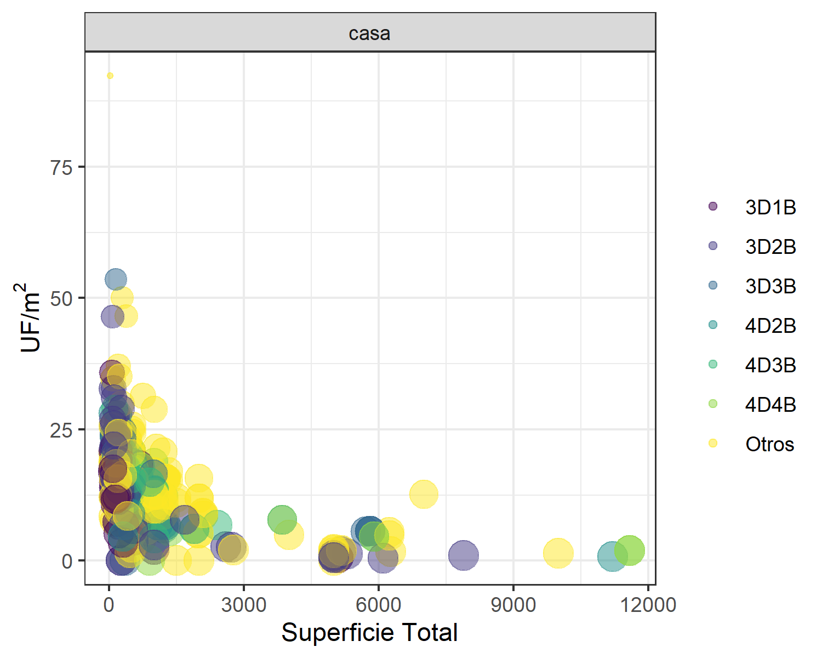
UF/m² vs Superficie Total [m²]
Tamaño representa un menor costo de UF por área

Slide 21
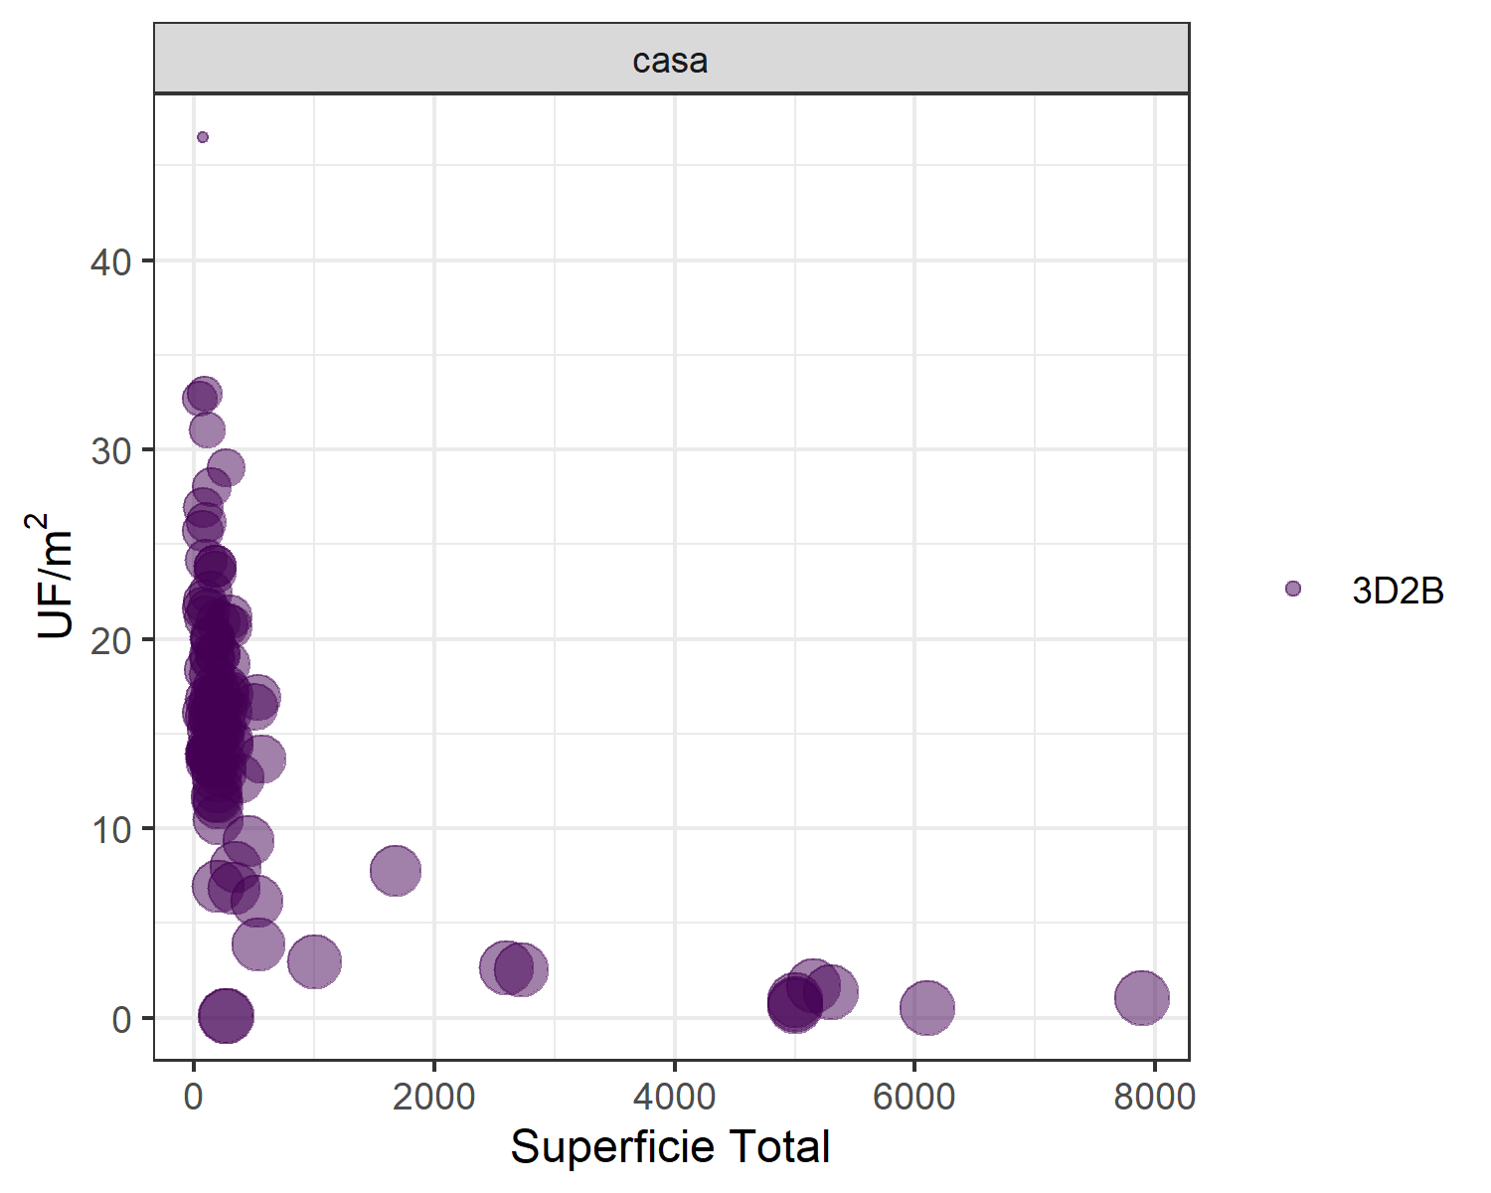
UF/m² vs Superficie Total [m²] (3D2B)
Tamaño representa un menor costo de UF por área

Slide 22
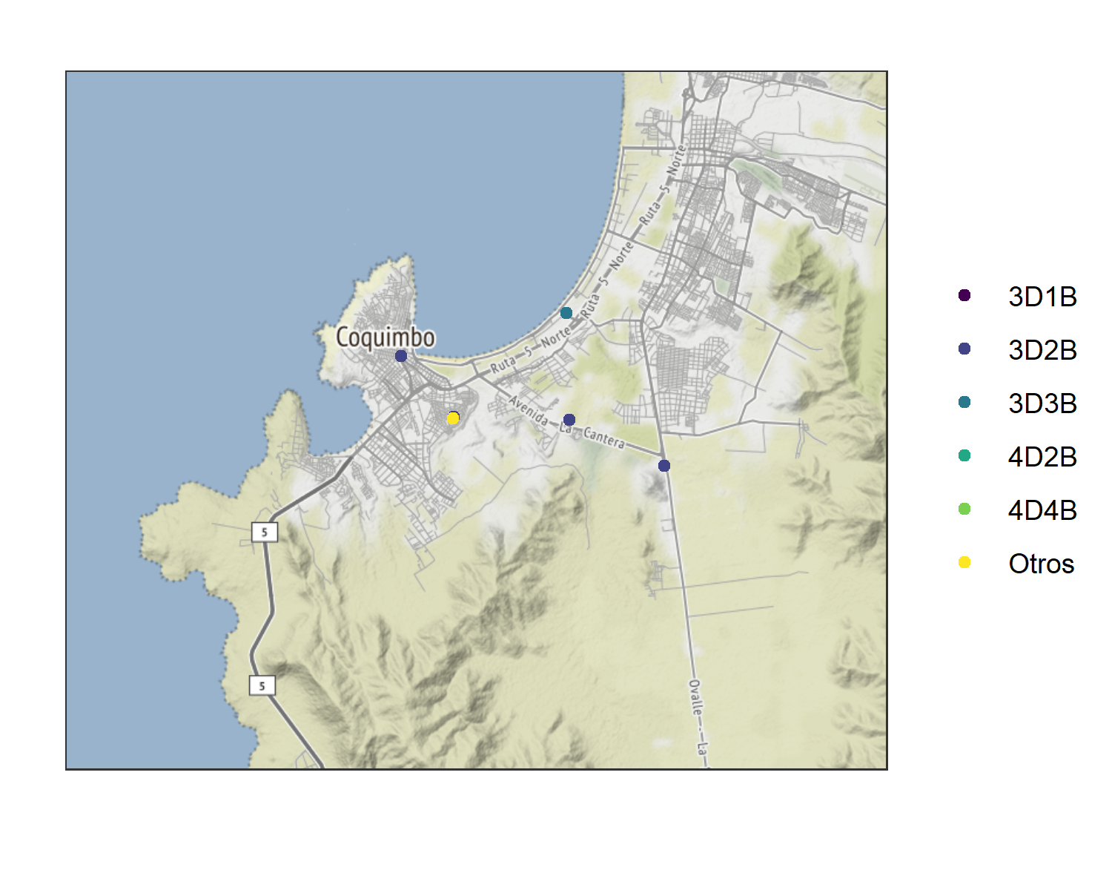
Ubicación 15 mejores Viviendas según precio por área

Slide 23
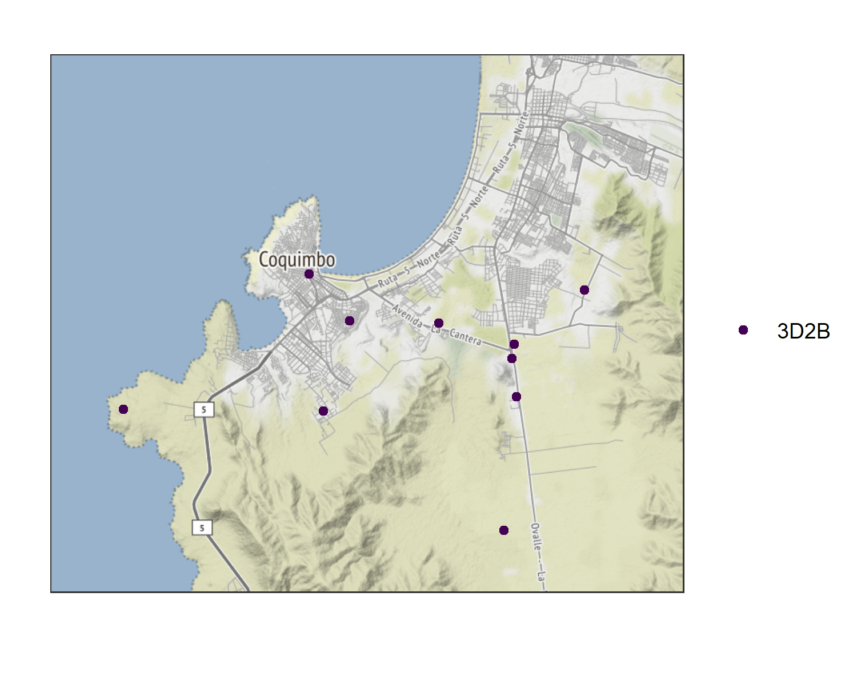
Ubicación 15 mejores Viviendas 3D2B según precio por área

Slide 24
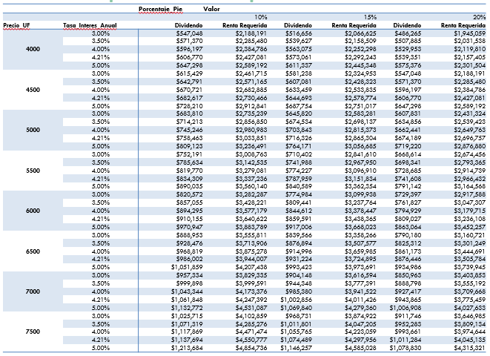
Dividendo aproximado a un plazo de 20 años

